Slide 1
XÂY DỰNG HỆ THỐNG
DỰ ĐOÁN MỨC TIÊU HAO
NHIÊN LIỆU CỦA XE
Môn học: Học máy cơ bản
Nhóm sinh viên: [điền thành viên]
Giảng viên hướng dẫn: [điền]
Lớp: [điền]
1

Slide 2
GIỚI THIỆU ĐỀ TÀI
Mức tiêu hao nhiên liệu là một thông số quan trọng để đánh giá khả năng sử dụng nhiên liệu của phương tiện.
Mức tiêu hao của một chiếc xe chịu ảnh hưởng bởi nhiều yếu tố như dung tích động cơ, số xi-lanh, loại nhiên liệu, hộp số và phân khúc xe.
Với số lượng lớn mẫu xe khác nhau, việc ước lượng thủ công mức tiêu hao nhiên liệu không đơn giản.
Machine Learning có thể học mối quan hệ giữa các đặc trưng kỹ thuật của xe và lượng nhiên liệu tiêu thụ trong dữ liệu lịch sử.
Trong đề tài này, nhóm xây dựng quy trình từ phân tích dữ liệu, tiền xử lý, huấn luyện nhiều mô hình, đánh giá và lựa chọn mô hình phù hợp để tích hợp vào hệ thống dự đoán.
Kết quả dự đoán được biểu diễn theo đơn vị L/100 km.
2

Slide 3
DATASET VÀ NGUỒN DỮ LIỆU
MY1995–2023 Fuel Consumption Ratings
Dataset được sử dụng là MY1995–2023 Fuel Consumption Ratings.
Nguồn dữ liệu: Kaggle.
Dữ liệu chứa thông tin các mẫu xe trong nhiều năm sản xuất.
Các thuộc tính gồm năm sản xuất, hãng xe, phân khúc xe, dung tích động cơ, số xi-lanh, hộp số và loại nhiên liệu.
Biến mục tiêu của bài toán là Fuel Consumption Comb (L/100 km).
Đây là bài toán Regression vì giá trị cần dự đoán là một số liên tục.
Thành phần | Nội dung
Số mẫu | [điền thực tế]
Số cột | [điền thực tế]
Loại bài toán | Regression
Target | Fuel Consumption Comb
Đơn vị | L/100 km
Nguồn | Kaggle
Nguồn: Kaggle – MY1995–2023 Fuel Consumption Ratings
3

Slide 4
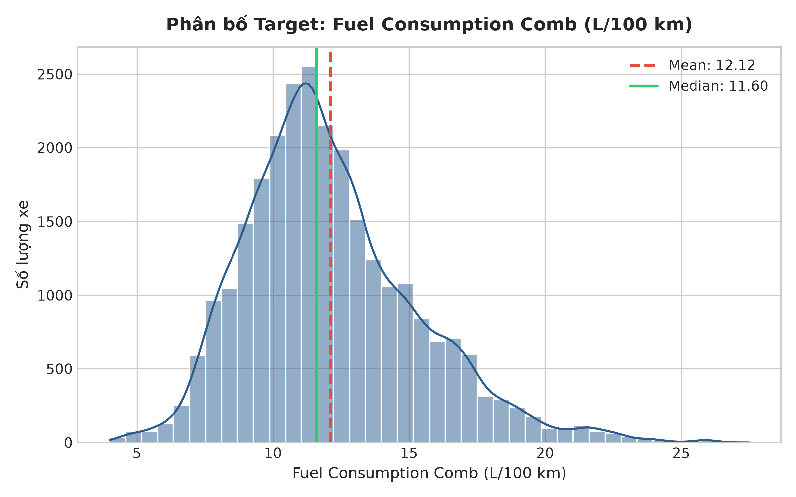
EDA: PHÂN BỐ MỨC TIÊU HAO NHIÊN LIỆU
Biểu đồ cho thấy cách các giá trị mức tiêu hao nhiên liệu phân bố trong toàn bộ dataset.
Có thể xác định khoảng tiêu hao xuất hiện phổ biến nhất và các vùng có ít mẫu hơn.
Biểu đồ cũng giúp phát hiện phân bố lệch hoặc những giá trị nằm xa phần lớn dữ liệu.
Đây là cơ sở để hiểu đặc điểm của biến mục tiêu trước khi huấn luyện mô hình.
Biểu đồ: Histogram của Fuel Consumption Comb (L/100 km)
4

Slide 5
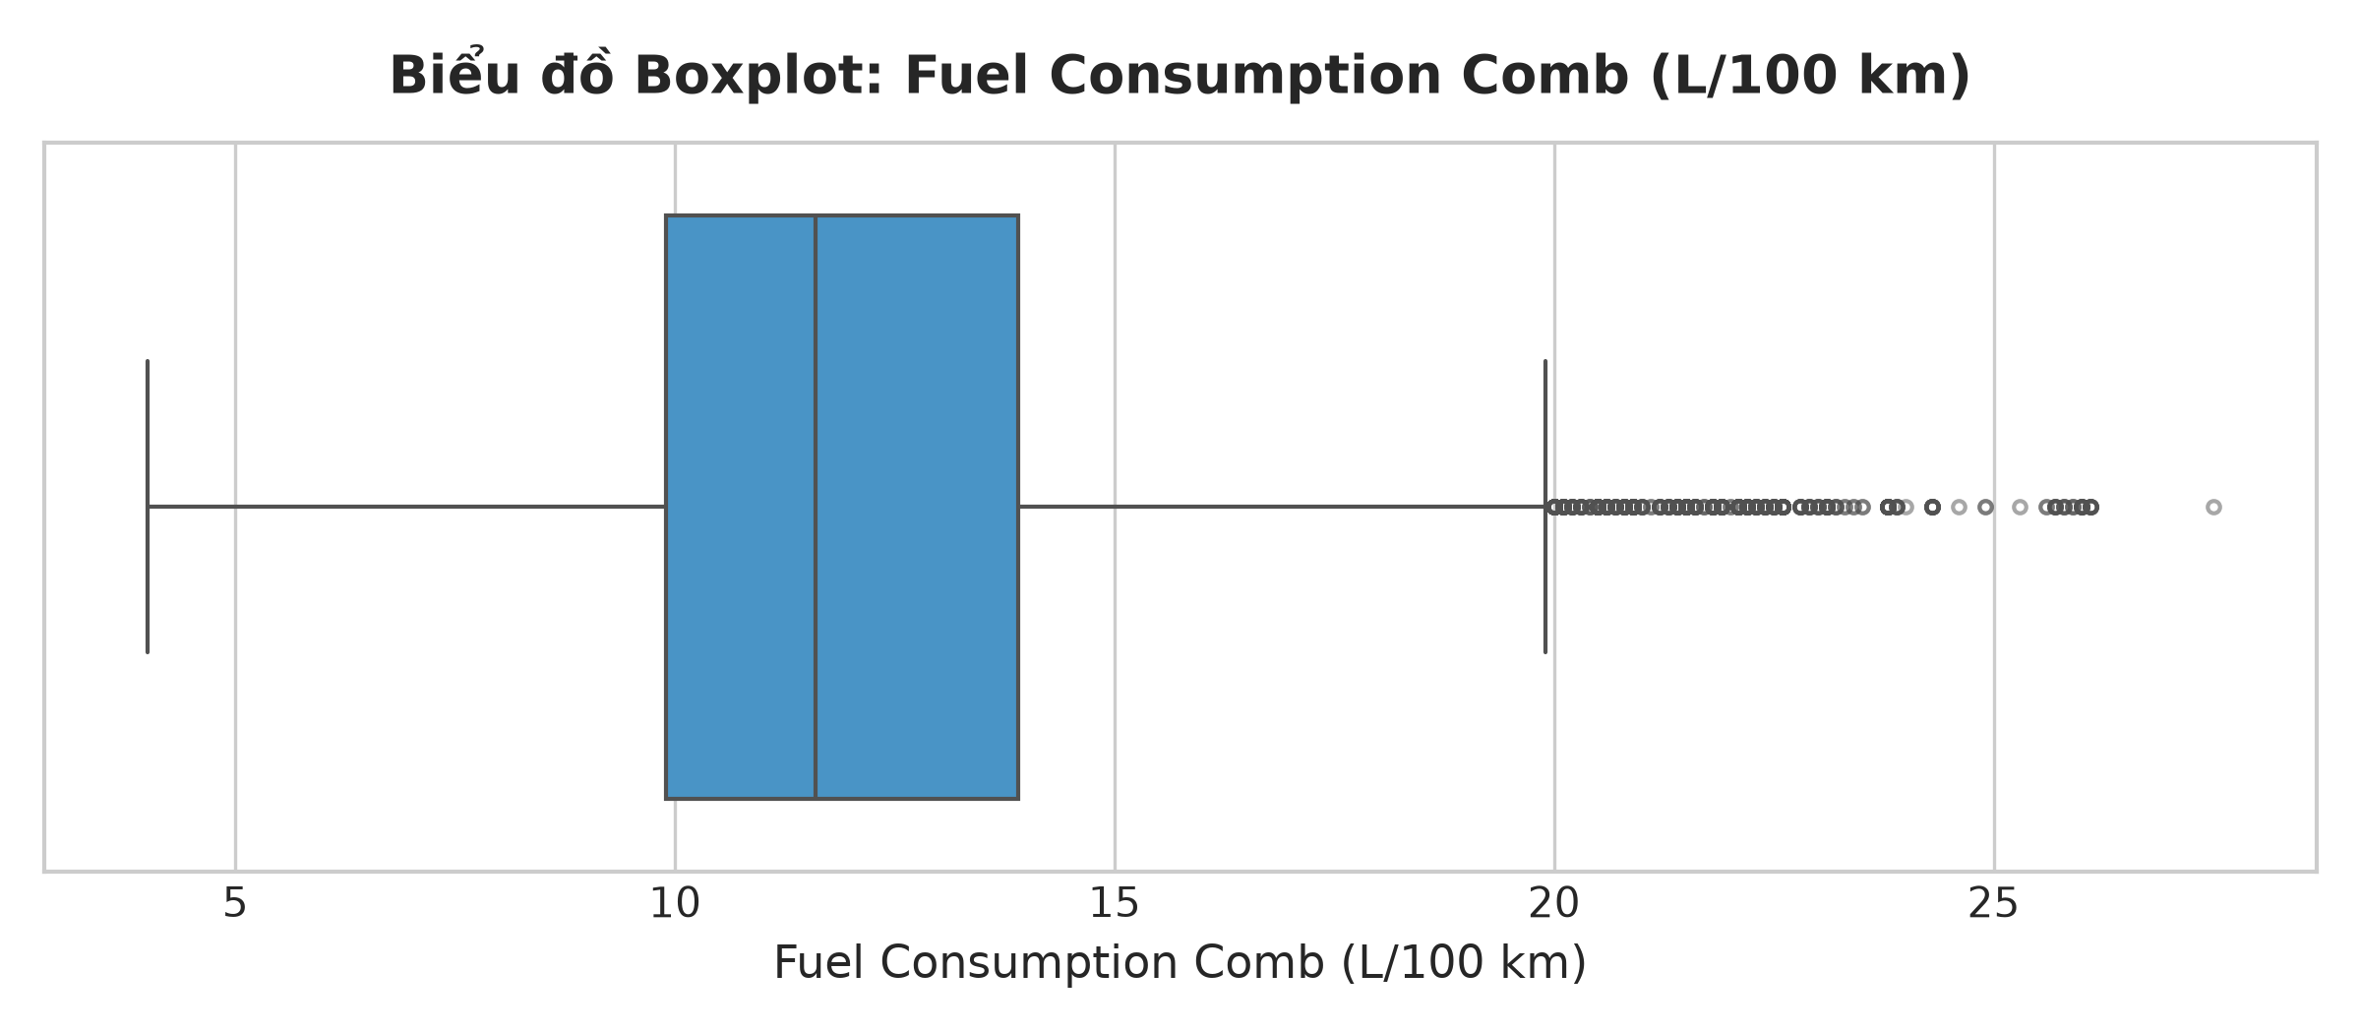
EDA: PHÁT HIỆN GIÁ TRỊ NGOẠI LAI CỦA TARGET
Boxplot giúp quan sát trung vị, khoảng phân bố chính và các giá trị nằm ngoài phạm vi phổ biến.
Một số xe có thể có mức tiêu hao nhiên liệu cao hoặc thấp hơn đáng kể so với phần lớn dataset.
Không nên tự động xóa toàn bộ các điểm ngoại lai vì một số giá trị vẫn có thể đại diện cho những loại xe thực tế.
Việc xử lý outlier cần dựa trên ý nghĩa thực tế của dữ liệu.
5

Slide 6
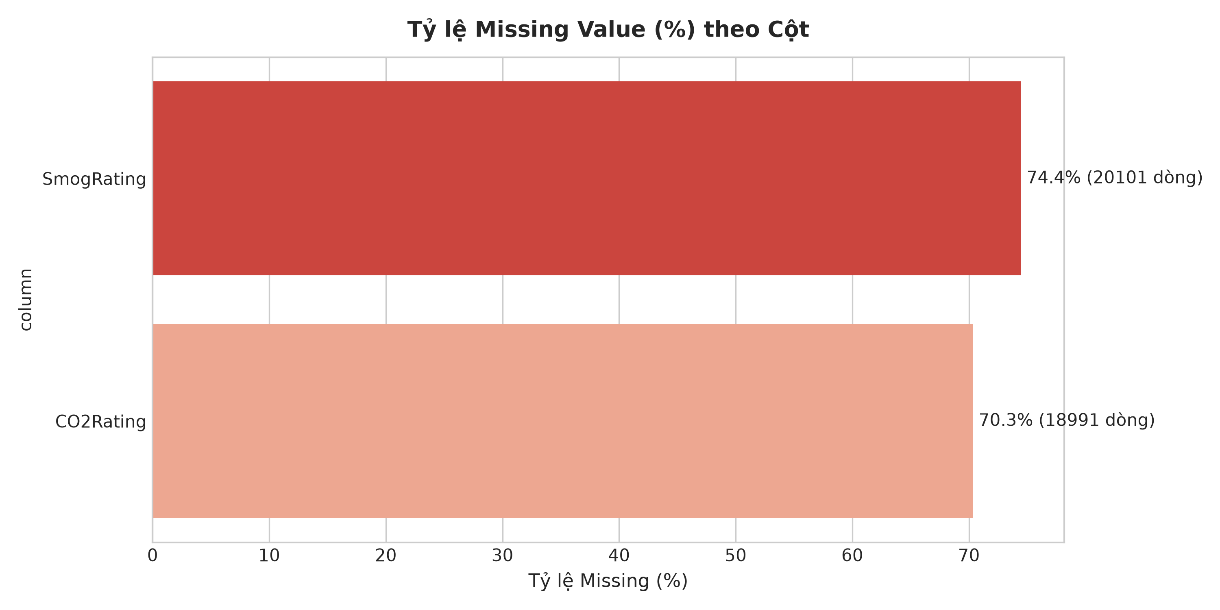
EDA: KIỂM TRA GIÁ TRỊ THIẾU
Biểu đồ cho biết số lượng hoặc tỷ lệ missing value của từng thuộc tính.
Việc kiểm tra missing value được thực hiện trước khi xây dựng pipeline tiền xử lý.
Đối với biến số, có thể sử dụng giá trị trung vị nếu cần thay thế dữ liệu thiếu.
Đối với biến phân loại, có thể sử dụng giá trị xuất hiện thường xuyên nhất.
Nếu dữ liệu thực tế không có missing value thì cần ghi rõ kết quả này trên slide.
6

Slide 7
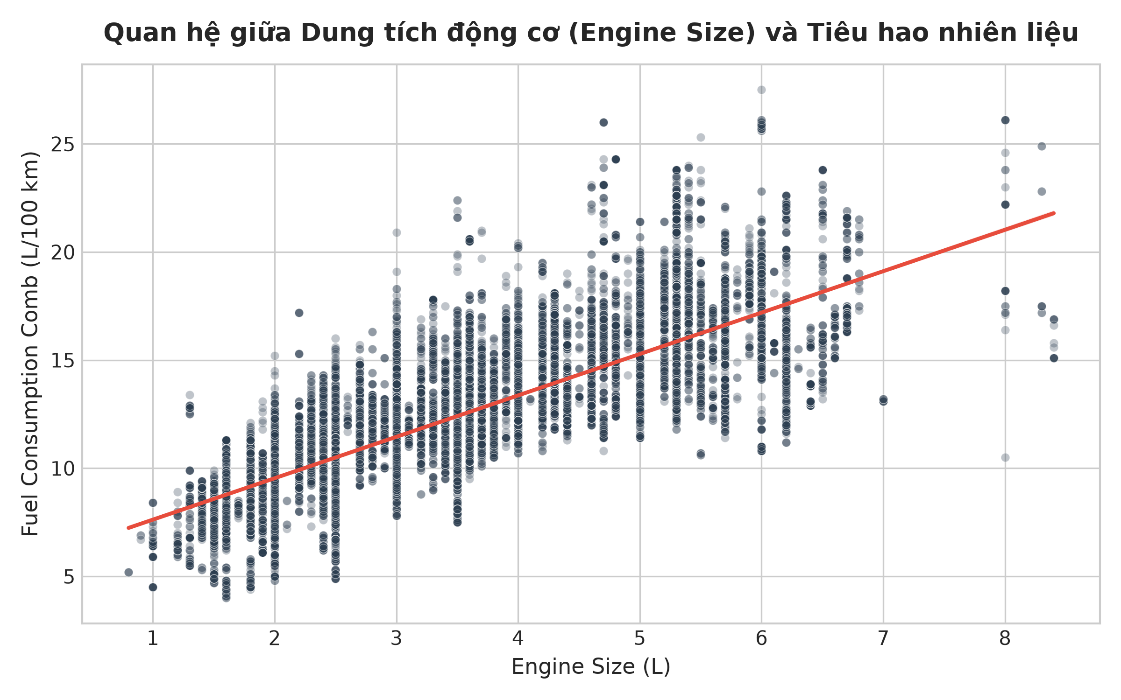
EDA: DUNG TÍCH ĐỘNG CƠ VÀ MỨC TIÊU HAO
Biểu đồ được sử dụng để quan sát mối quan hệ giữa dung tích động cơ và mức tiêu hao nhiên liệu.
Dựa trên dữ liệu thực tế, trình bày xu hướng mức tiêu hao thay đổi khi dung tích động cơ tăng.
Các điểm dữ liệu không nằm hoàn toàn trên một đường thẳng, cho thấy mức tiêu hao còn chịu tác động của nhiều đặc trưng khác.
Engine Size vì vậy là một đặc trưng quan trọng nhưng không thể sử dụng riêng để dự đoán chính xác.
Trục X: Engine Size (L) Trục Y: Fuel Consumption Comb (L/100 km)
7

Slide 8
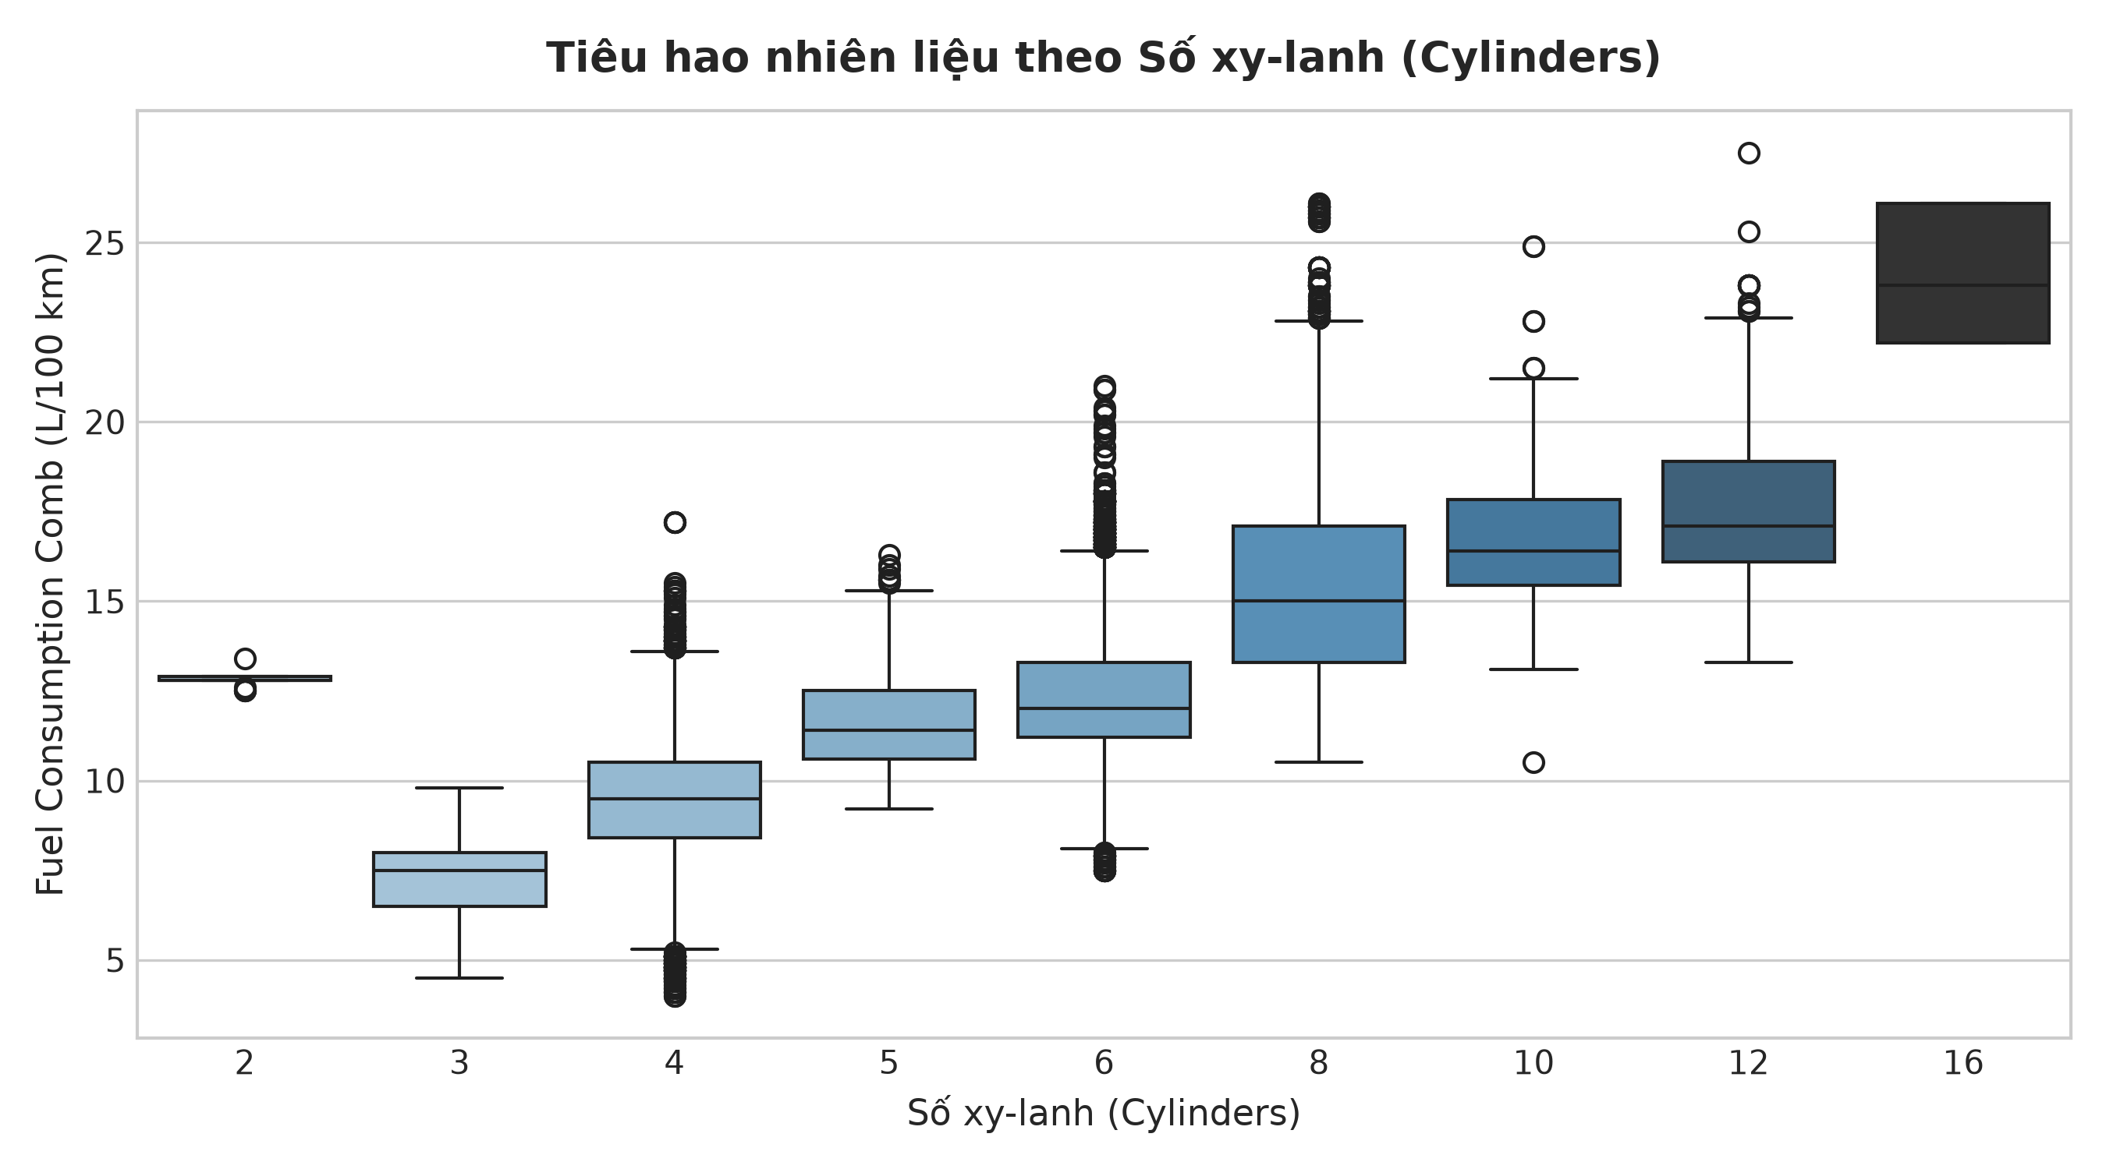
EDA: SỐ XI-LANH VÀ MỨC TIÊU HAO
Biểu đồ so sánh mức tiêu hao nhiên liệu giữa các nhóm xe có số xi-lanh khác nhau.
Qua biểu đồ có thể quan sát sự khác biệt về phân bố mức tiêu hao giữa từng nhóm xi-lanh.
Số xi-lanh có liên quan đến đặc điểm động cơ và khả năng tiêu thụ nhiên liệu của xe.
Tuy nhiên các nhóm vẫn có thể chồng lấn vì mức tiêu hao còn phụ thuộc vào dung tích động cơ, hộp số, loại xe và nhiên liệu.
8

Slide 9
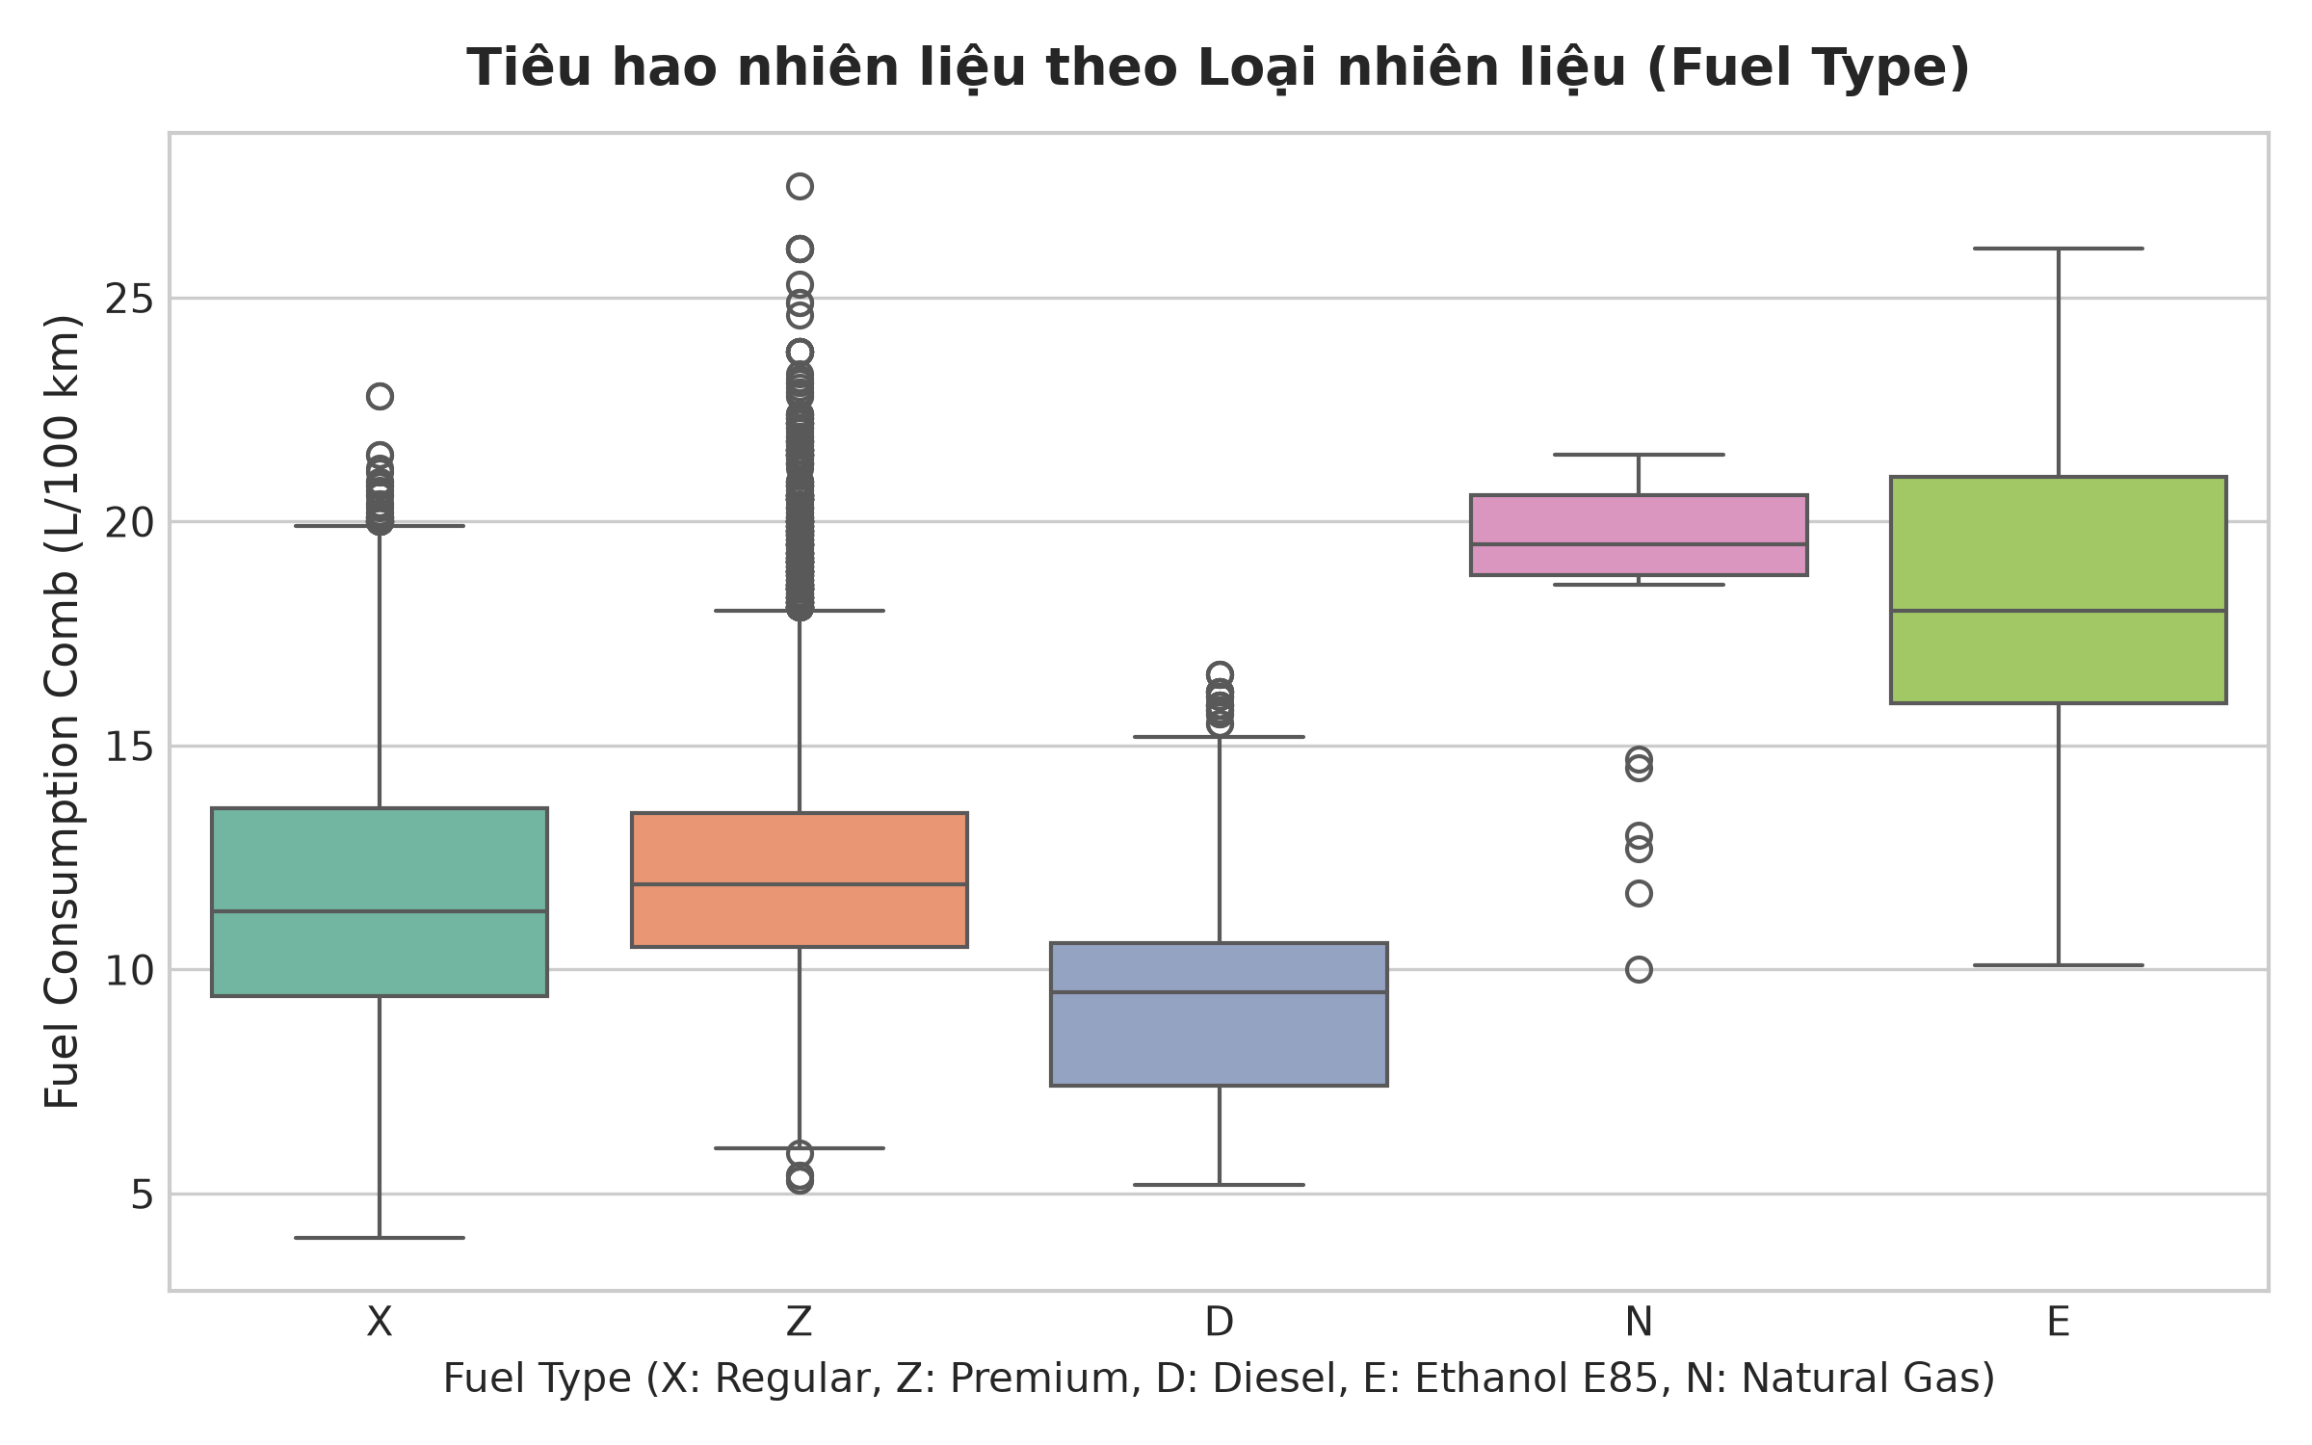
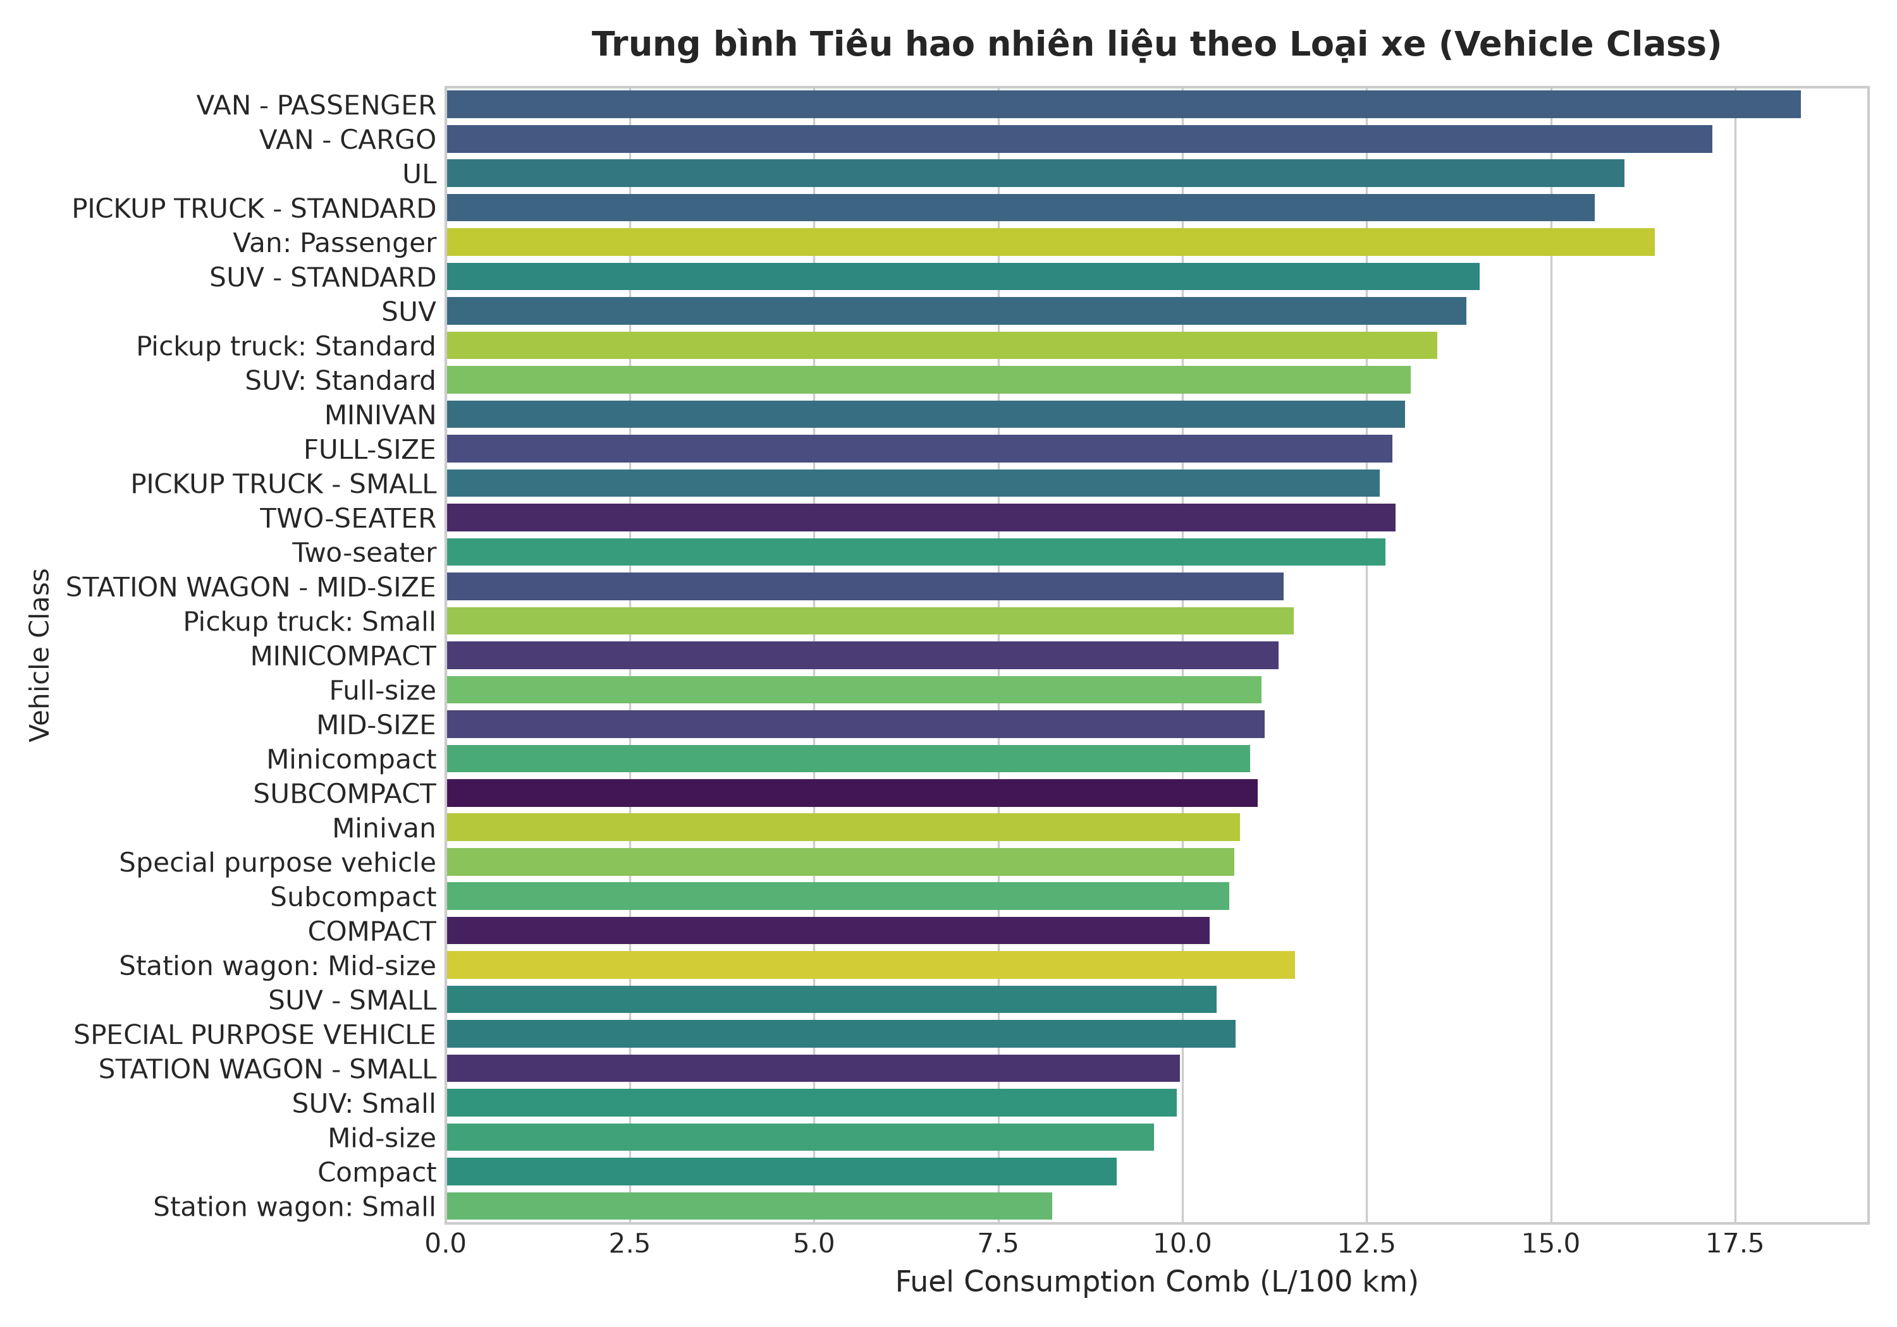
EDA: LOẠI NHIÊN LIỆU VÀ PHÂN KHÚC XE
Fuel Type giúp quan sát sự khác biệt mức tiêu hao giữa các loại nhiên liệu.
Vehicle Class cho thấy mức tiêu hao thay đổi giữa các nhóm xe như xe nhỏ, SUV, pickup hoặc các phân khúc khác có trong dataset.
Hai đặc trưng này đều là biến phân loại và cần được mã hóa trước khi đưa vào các mô hình Machine Learning.
One-Hot Encoding có thể được sử dụng để chuyển các giá trị phân loại thành dạng phù hợp với mô hình.
9

Slide 10
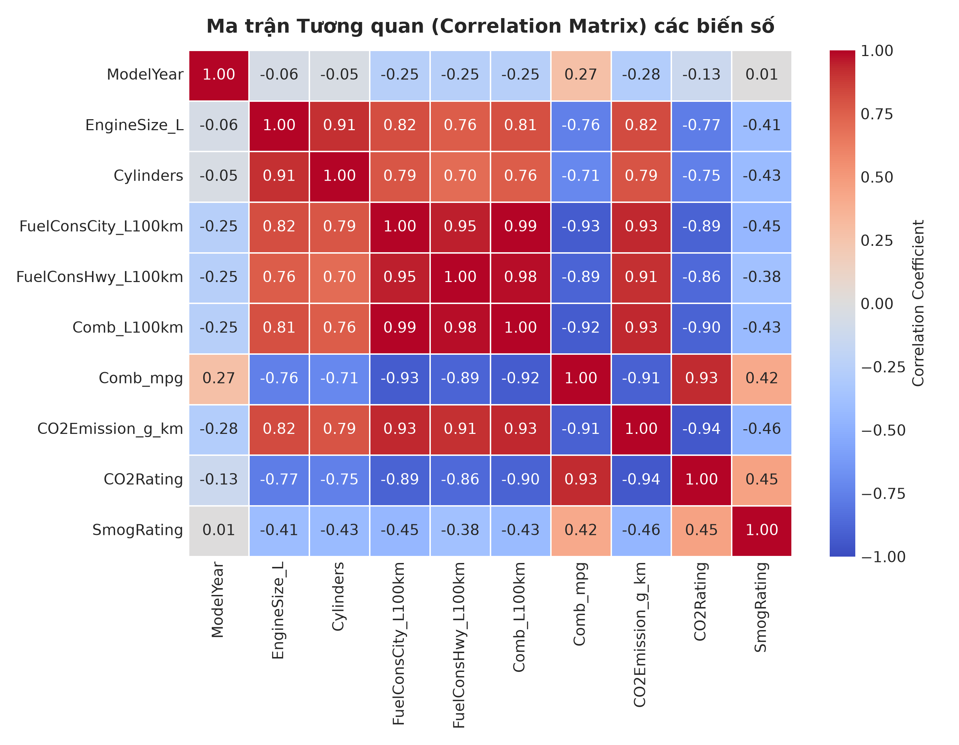
EDA: MA TRẬN TƯƠNG QUAN
Correlation Heatmap giúp quan sát mức độ tương quan tuyến tính giữa các biến số.
Có thể sử dụng heatmap để xác định những đặc trưng có mối liên hệ mạnh hơn với mức tiêu hao nhiên liệu.
Heatmap cũng giúp phát hiện các biến đầu vào có tương quan mạnh với nhau.
Đây là thông tin hỗ trợ việc phân tích đặc trưng trước khi xây dựng mô hình.
Tương quan không đồng nghĩa với quan hệ nguyên nhân – kết quả.
10

Slide 11
TIỀN XỬ LÝ DỮ LIỆU
Dữ liệu gốc
Kiểm tra dữ liệu
Làm sạch
Chọn đặc trưng
Chia Train/Test
Pipeline tiền xử lý
Làm sạch dữ liệu: kiểm tra kiểu dữ liệu, dữ liệu trùng lặp, missing value và giá trị bất thường.
Chọn đặc trưng: Model Year, Make, Vehicle Class, Engine Size (L), Cylinders, Transmission, Fuel Type.
Target: Fuel Consumption Comb (L/100 km).
Chia dữ liệu thành Train và Test theo tỷ lệ 80/20 với random_state = 42.
Test set chỉ được sử dụng để đánh giá cuối cùng.
11

Slide 12
NGĂN NGỪA DATA LEAKAGE VÀ PIPELINE
Dataset
Train / Test
FIT preprocessing
chỉ trên TRAIN
Transform Train
Transform Test
Numeric: Median Imputer → StandardScaler | Categorical: Most Frequent Imputer → OneHotEncoder
Dataset phải được chia Train/Test trước khi học các tham số tiền xử lý.
Scaler, Imputer và Encoder chỉ được fit bằng Train set.
Test set chỉ sử dụng transform bằng pipeline đã học từ Train.
ColumnTransformer và Pipeline được sử dụng để đảm bảo preprocessing lúc dự đoán giống preprocessing lúc training.
TEST SET PHẢI ĐƯỢC XEM LÀ DỮ LIỆU CHƯA TỪNG XUẤT HIỆN TRONG QUÁ TRÌNH HUẤN LUYỆN.
12

Slide 13
LINEAR REGRESSION VÀ DECISION TREE REGRESSOR
Linear Regression
• Linear Regression tìm mối quan hệ tuyến tính giữa các đặc trưng đầu vào và mức tiêu hao nhiên liệu.
• Mô hình học các hệ số để giảm sai số giữa giá trị dự đoán và giá trị thực tế.
• Ưu điểm là đơn giản, nhanh và dễ giải thích.
• Đây cũng là mô hình cơ sở để so sánh với các thuật toán phức tạp hơn.
Decision Tree Regressor
• Decision Tree chia dữ liệu thành nhiều nhánh dựa trên các điều kiện của đặc trưng.
• Mỗi vùng cuối của cây đưa ra một giá trị dự đoán.
• Mô hình có thể học các quan hệ phi tuyến.
• Nếu cây quá sâu, mô hình có nguy cơ overfitting.
13

Slide 14
KNN REGRESSOR VÀ SVR
KNN Regressor
• KNN dự đoán một mẫu mới dựa trên những mẫu có đặc điểm gần nhất trong dữ liệu huấn luyện.
• Với bài toán Regression, giá trị dự đoán thường được tổng hợp từ K hàng xóm gần nhất.
• K là một siêu tham số quan trọng.
• KNN nhạy cảm với thang đo nên dữ liệu số cần được chuẩn hóa.
SVR
• Support Vector Regression tìm một hàm dự đoán sao cho phần lớn sai số nằm trong một giới hạn cho phép.
• Kernel cho phép SVR mô hình hóa các quan hệ phi tuyến.
• Các siêu tham số như C, epsilon và gamma ảnh hưởng mạnh đến kết quả.
• SVR cũng nhạy cảm với scale nên cần chuẩn hóa đặc trưng.
14

Slide 15
TINH CHỈNH SIÊU THAM SỐ VÀ CROSS VALIDATION
Fold 1
Validation | Train | Train | Train | Train
Fold 2
Train | Validation | Train | Train | Train
Fold 3
Train | Validation | Train | Train | Train
Fold 4
Train | Validation | Train | Train | Train
Fold 5
Train | Validation | Train | Train | Train
Train set được chia thành 5 phần.
Mỗi lần sử dụng 4 Fold để huấn luyện và 1 Fold để validation.
Quá trình lặp lại 5 lần.
Kết quả trung bình giúp đánh giá mô hình ổn định hơn.
Tuning: Decision Tree: max_depth, min_samples_split, min_samples_leaf; KNN: n_neighbors, weights, p; SVR: C, epsilon, gamma.
Các cấu hình được đánh giá bằng Cross Validation.
Việc tuning chỉ được thực hiện trên Train set. Test set không tham gia vào quá trình chọn siêu tham số.
15

Slide 16
CÁC METRIC ĐÁNH GIÁ
MAE
Trung bình sai số tuyệt đối giữa giá trị thực và dự đoán.
MAE càng thấp càng tốt.
MSE
Bình phương sai số trước khi lấy trung bình.
Các dự đoán sai nhiều sẽ bị phạt mạnh hơn.
RMSE
Là căn bậc hai của MSE.
Có cùng đơn vị L/100 km với target.
RMSE càng thấp càng tốt.
R²
Đánh giá khả năng mô hình giải thích sự biến thiên của dữ liệu.
R² càng cao thường cho thấy mô hình phù hợp hơn.
Làm nổi bật: MAE, MSE, RMSE → càng thấp càng tốt; R² → càng cao càng tốt; R² KHÔNG PHẢI ACCURACY.
16

Slide 17
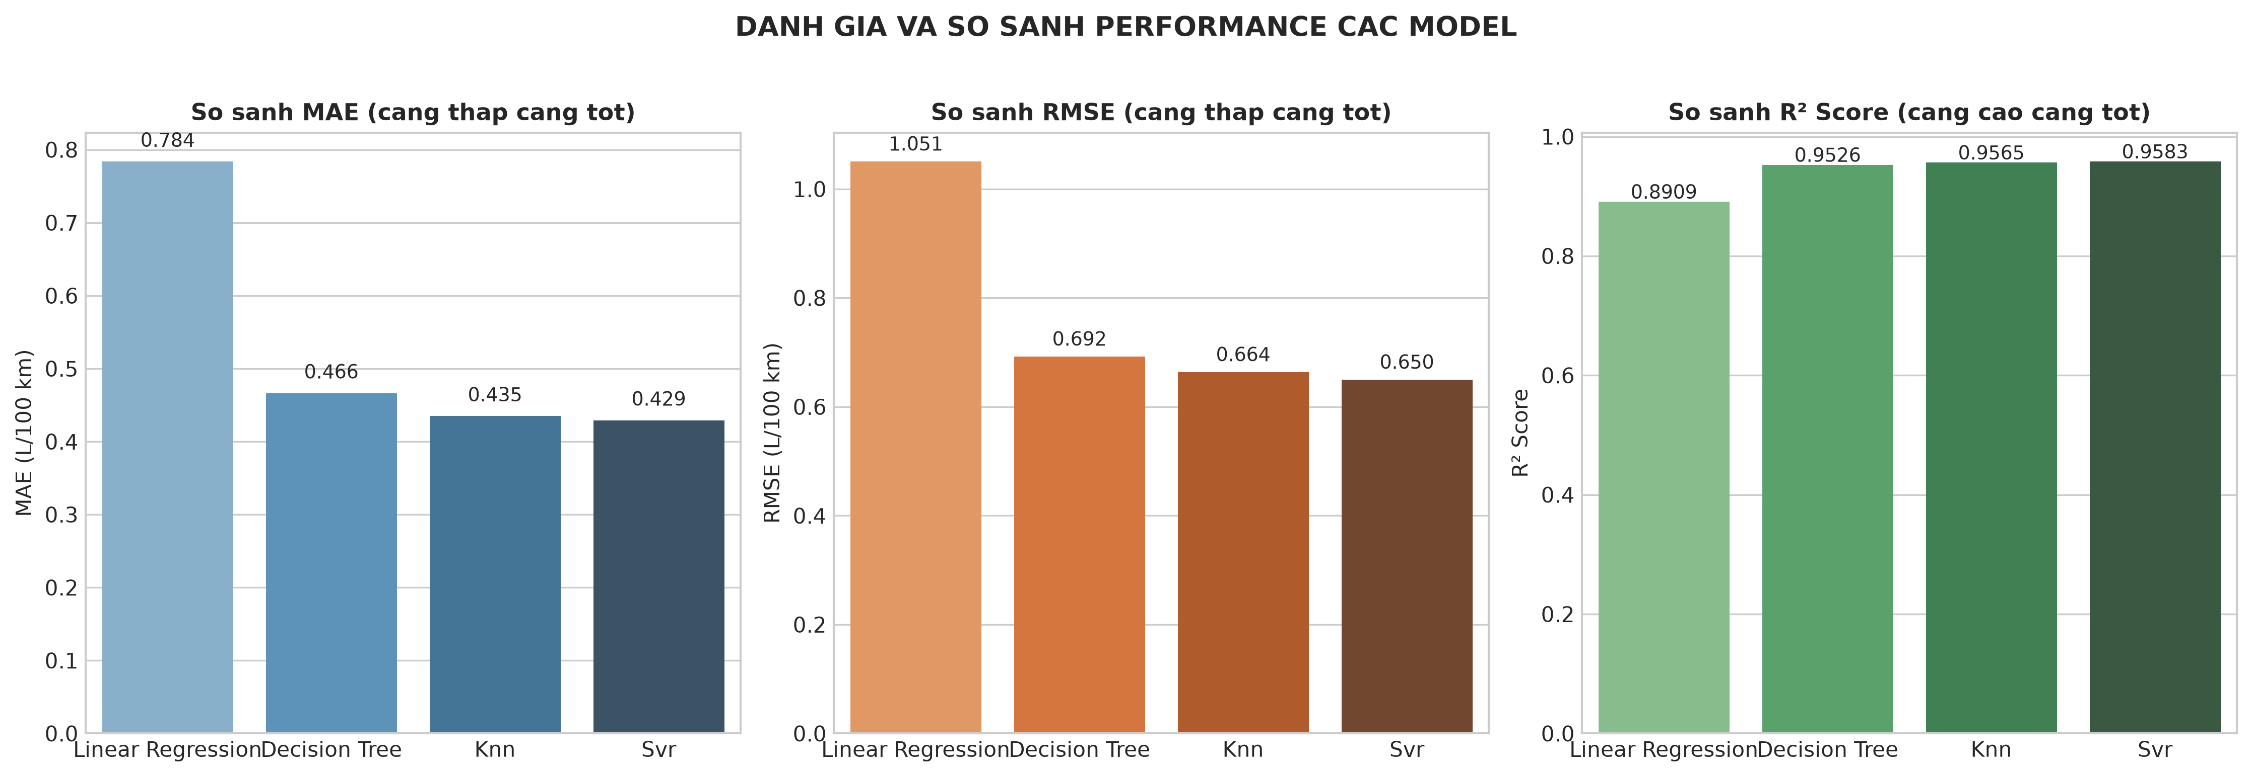
KẾT QUẢ VÀ SO SÁNH 4 MÔ HÌNH
Mô hình | MAE | MSE | RMSE | R²
Linear Regression | 0.7839 | 1.1048 | 1.0506 | 0.8909
Decision Tree Regressor | 0.4665 | 0.4793 | 0.6923 | 0.9526
KNN Regressor | 0.4351 | 0.4405 | 0.6637 | 0.9565
SVR | 0.4293 | 0.4222 | 0.6498 | 0.9583
Linear Regression: [điền nhận xét thực tế].
Decision Tree: [điền nhận xét thực tế].
KNN: [điền nhận xét thực tế].
SVR: [điền nhận xét thực tế].
Không lựa chọn model chỉ dựa trên một metric. Cần xem xét đồng thời MAE, RMSE, R², Cross Validation, khả năng overfitting và thời gian dự đoán.
17

Slide 18
MÔ HÌNH ĐƯỢC CHỌN VÀ KIẾN TRÚC HỆ THỐNG
MÔ HÌNH CUỐI CÙNG:
SVR
Có kết quả MAE/RMSE phù hợp.
R² đạt 0.9583 trong thực nghiệm.
Cross Validation tương đối ổn định.
Khoảng cách giữa Train và Test hợp lý.
Có khả năng tích hợp vào AI Service.
Người dùng
Frontend
Backend
AI Service
Preprocessing + Model
Prediction: L/100 km
Backend
MongoDB + trả kết quả
Giải thích: Người dùng nhập thông số của xe. Frontend gửi dữ liệu tới Backend. Backend kiểm tra dữ liệu, gọi AI Service và lưu lịch sử vào MongoDB.
18

Slide 19
KẾT LUẬN VÀ HƯỚNG PHÁT TRIỂN
Đề tài đã xây dựng quy trình Machine Learning cho bài toán dự đoán mức tiêu hao nhiên liệu của xe.
Dataset được phân tích bằng EDA để tìm hiểu phân bố và mối quan hệ giữa các đặc trưng.
Dữ liệu được làm sạch và tiền xử lý bằng Pipeline nhằm hạn chế Data Leakage.
Bốn mô hình gồm Linear Regression, Decision Tree Regressor, KNN Regressor và SVR được huấn luyện và đánh giá.
Mô hình cuối được lựa chọn dựa trên kết quả thực nghiệm.
Mô hình được đóng gói thành model.joblib để AI Service sử dụng khi dự đoán.
Hạn chế:
Kết quả phụ thuộc vào phạm vi dữ liệu của dataset.
Các yếu tố thực tế như điều kiện đường, tải trọng và hành vi lái xe chưa được phản ánh đầy đủ.
Mô hình dự đoán dựa trên dữ liệu lịch sử và không thay thế kết quả đo thực tế.
Hướng phát triển:
Cập nhật thêm dữ liệu xe mới.
Bổ sung thêm các đặc trưng liên quan đến điều kiện vận hành.
Thử nghiệm thêm các thuật toán khác.
Nghiên cứu Feature Importance hoặc SHAP.
Hoàn thiện giao diện và hệ thống lưu lịch sử dự đoán.
Kết thúc: Xin cảm ơn thầy/cô và các bạn đã lắng nghe.
19

